Slide 1
Введение в UML
© Составление, Гаврилов А.В., 2011
Лекция 15
УНЦ «Инфоком»
Самара
2011

Slide 2
План лекции
UML: задачи и структура
Краткое описание видов диаграмм:
  Диаграммы прецедентов
  Диаграммы классов
  Диаграммы объектов
  Диаграммы компонентов
  Диаграммы развертывания
  Диаграммы последовательности
  Диаграммы кооперации
  Диаграммы состояний
  Диаграммы деятельности

Slide 3
Метод моделирования
Язык моделирования
Нотация, используемая методами для описания проектов
Процесс
Рекомендация относительно этапов, которые необходимо выполнить при разработке проекта

Slide 4
UML
UML (Unified Modeling Language) – унифицированный язык моделирования
1995
Unified Method (v0.8)
1997
UML 1.0 (Буч, Рамбо, Джекобсон)
UML 1.1 (OMG)
2005
UML 2.0
2010
UML 2.3

Slide 5
Состав UML
Нотация
Совокупность графических элементов, обычно используемых в моделях; является синтаксисом языка моделирования
Метамодель
Диаграммы, определяющие нотацию

Slide 6
Области применения
Общение между разработчиками
Передача информации в графическом виде на различных уровнях разработки
Объектно-ориентированный подход
Работа с ОО-приемами в графичекой форме
Общение с экспертами предметной области
Описание вариантов использования (концептуальный подход)

Slide 7
Процесс разработки
Начало
Исследование
1
2
3
...
Внедрение
Построение
Все фазы могут быть итеративными
UML может быть использован в любой фазе

Slide 8
Модель в UML
Элементы модели
  Сущности
  Структурные, Поведенческие, Группировки, Примечания
  Отношения
  Зависимость, Ассоциация, Обобщение
  Диаграммы
Модель определяется с помощью диаграмм, но сущности и отношения существуют вне диаграмм

Slide 9
Аналитическая модель
Определение круга лиц и систем, заинтересованных и участвующих в работе системы
Определение их типичных задач и потребностей
Выделение бизнес-объектов и выяснения связей между ними
Диаграммы прецедентов
Диаграммы классов

Slide 10
Виды диаграмм
Диаграммы
прецедентов
Элементы
модели

Slide 11
Прецедент
Прецедент (вариант использования, use case) – это модель поведения системы
Представляет собой последовательность действий системы и пользователя, направленных на осуществление бизнес-операции
Может включать в себя несколько сценариев

Slide 12
Документирование прецедентов
Описывается бизнес-процесс прецедента: кто и как выполняет действия
UML не регламентирует способ описания прецедента
Но обычно это документ, описывающий прецедент в виде последовательности действий с альтернативами

Slide 13
Диаграмма прецедентов
Диаграмма прецедентов (диаграмма вариантов использования, use case diagram)
Не описывает прецеденты как таковые
Но описывает их взаимоотношения и участников

Slide 14
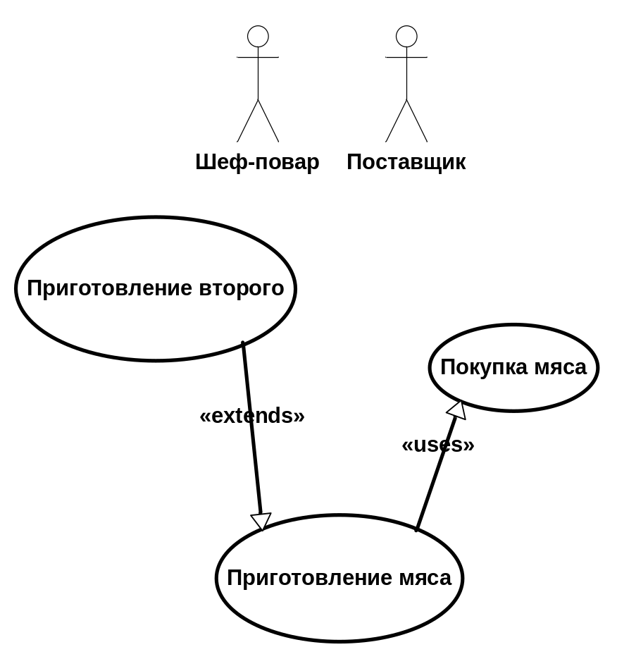
Элементы диаграммы прецедентов
Действующие лица (actors)
Кто-либо, осуществляющий взаимодействие с системой
Прецеденты
Отношения между прецедентами

Slide 15
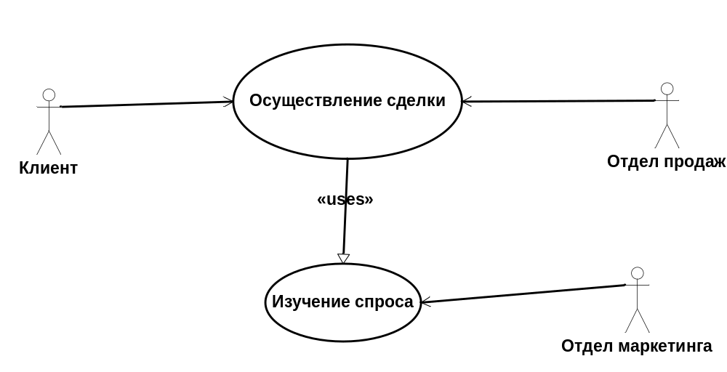
Пример диаграммы прецедентов

Slide 16
Виды диаграмм
Диаграммы
прецедентов
Диаграммы
классов
Элементы
модели

Slide 17
Диаграмма классов
Диаграмма классов (class diagram)
Описывает типы объектов системы и различного рода существующие между ними статические отношения
Статические отношения: ассоциации и подтипы
Также отображаются атрибуты и операции классов и ограничения, накладываемые на связи между объектами

Slide 18
Подходы к использованию
Концептуальная точка зрения
Представление понятий предметной области
Точка зрения спецификации
Программная система на уровне интерфейсов
Точка зрения реализации
Программная система на уровне реализации

Slide 19
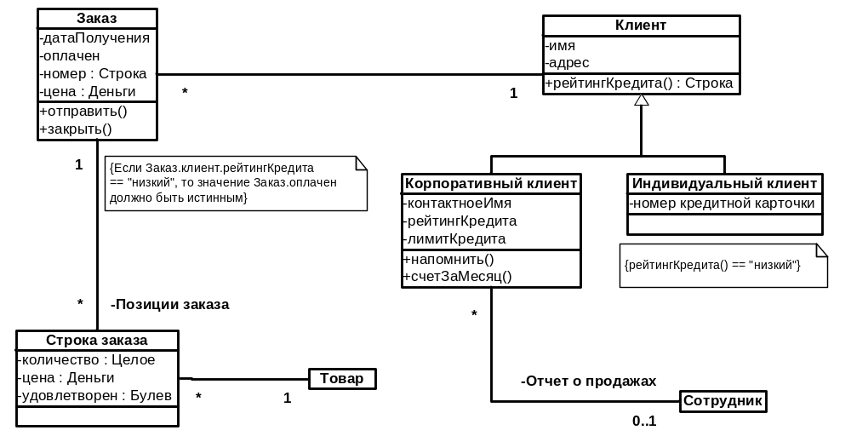
Пример диаграммы классов
класс
ассоциация
атрибуты
операции
кратность: обязательная
обобщение
ограничение
кратность:
многозначная
имя роли
кратность: необязательная

Slide 20
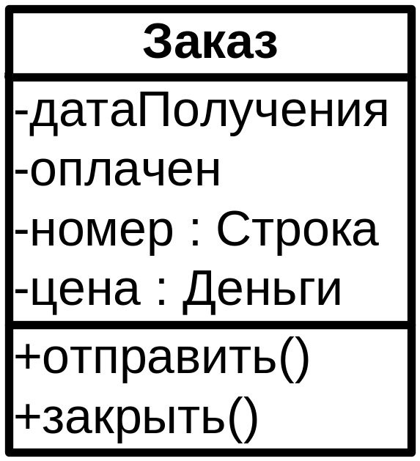
Класс
Элемент описывает тип объекта
Описание состоит из трех частей:
  Имя класса
  Список атрибутов
  Список операций
Атрибуты и операции необязательны

Slide 21
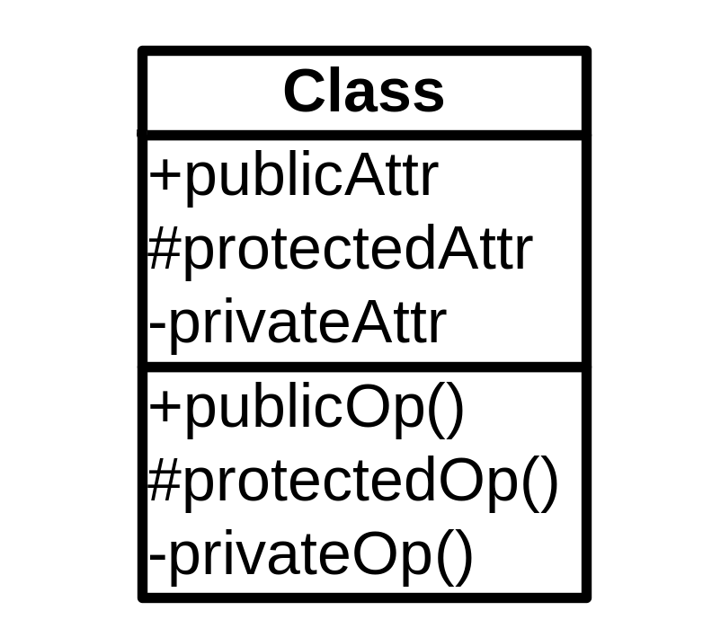
Видимость элементов
Модификаторы видимости
+ общедоступная
(public)
# защищенная
(protected)
– закрытая
(private)

Slide 22
Атрибуты
Формат записи
<видимость> <имя>: <тип>= <значение по умолчанию>
Могут быть необязательными
Единственное направление навигации
Тип скорее обладает значением, чем семантикой ссылки

Slide 23
Операции
Представляют собой процессы, реализуемые классом
Формат записи
видимость> <имя>(<список параметров>): <выражение- возвращающее-значение-типа> {<строка свойств>}
Список параметров
<направление> <имя> : <тип> = <значение по умолчанию>

Slide 24
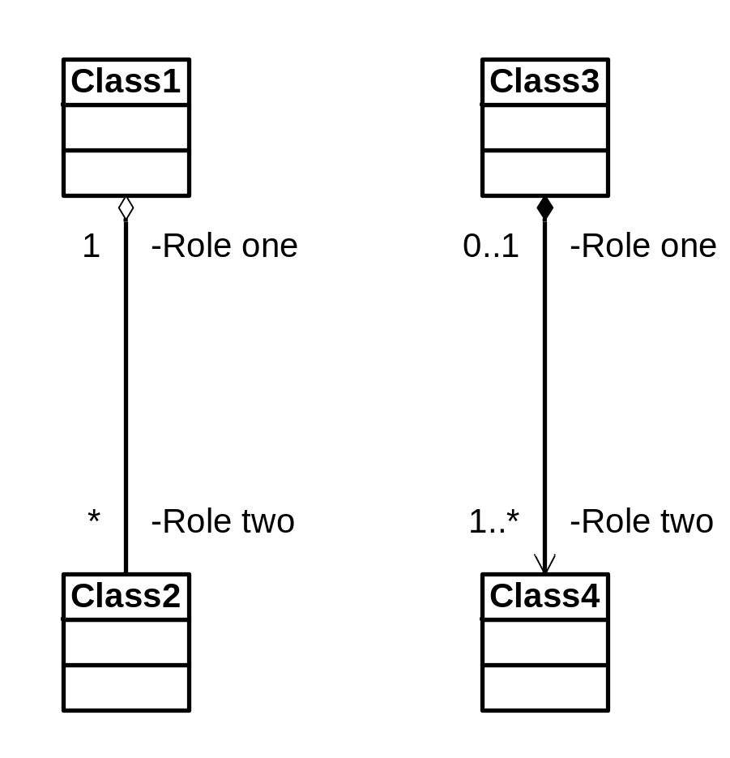
Ассоциации
Концы ассоциации
Имена ролей
Кратность
1, 1..3, 3..*, *, 0..1
Направление ассоциации (навигация)
Агрегация и композиция

Slide 25
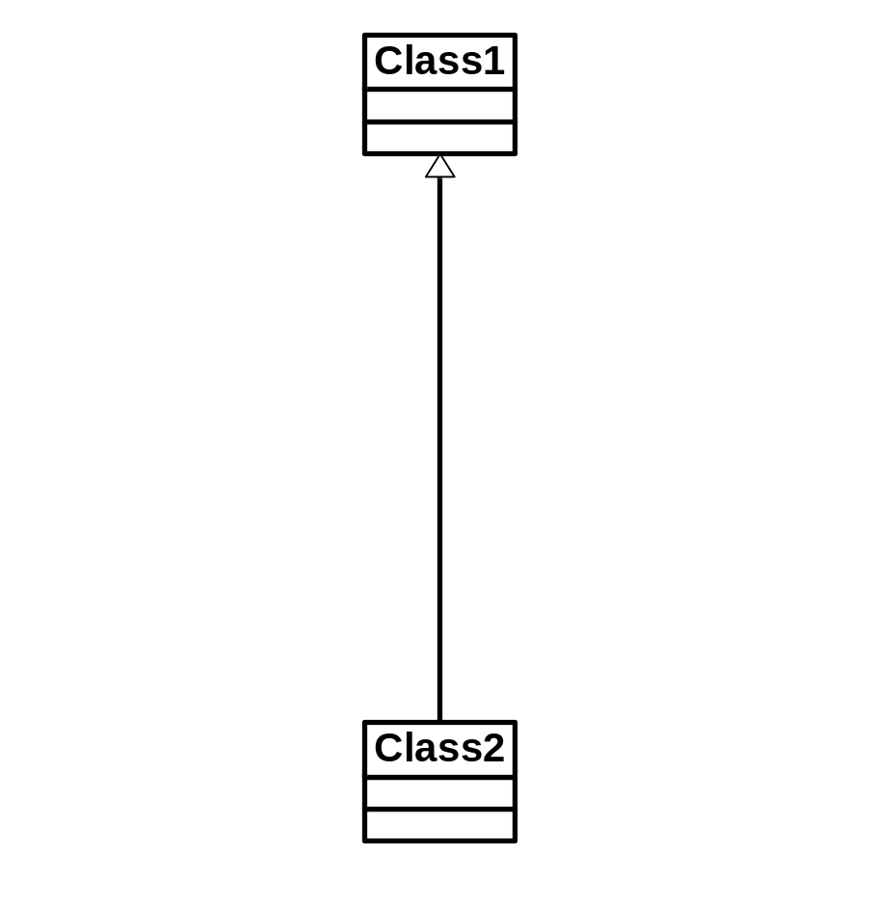
Обобщение
Обозначает подтипы (во всех смыслах)
Позволяет использование принципа замещения
Различается с точки зрения спецификации и реализации

Slide 26
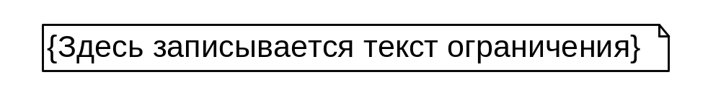
Ограничения
Не все ограничения описываются средствами атрибута, ассоциации и обобщения
Ограничения записываются в фигурных скобках
Допускаются:
  естественный язык
  язык объектных ограничений (OCL)
  утверждения на языке программирования

Slide 27
Стереотипы
Стереотипы являются механизмом расширения ядра языка UML
Обычно записываются с помощью текста, заключенного в кавычки
Профиль – часть языка UML, расширяет его с помощью стереотипов, предназначенных для специальных целей

Slide 28
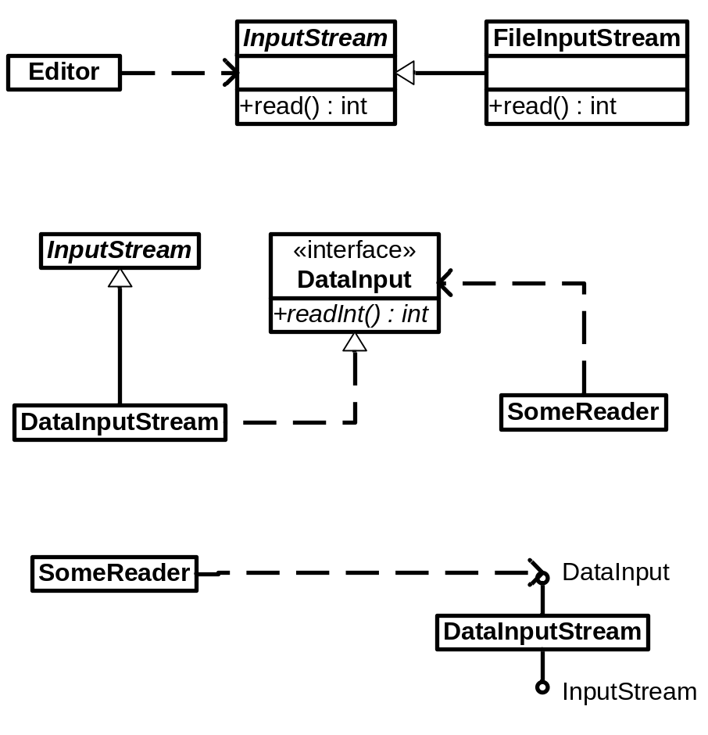
Интерфейсы и абстрактные классы
Курсив
Ограничение (стереотип)
Специальный вид
зависимость
обобщение
реализация
реализация
интерфейс

Slide 29
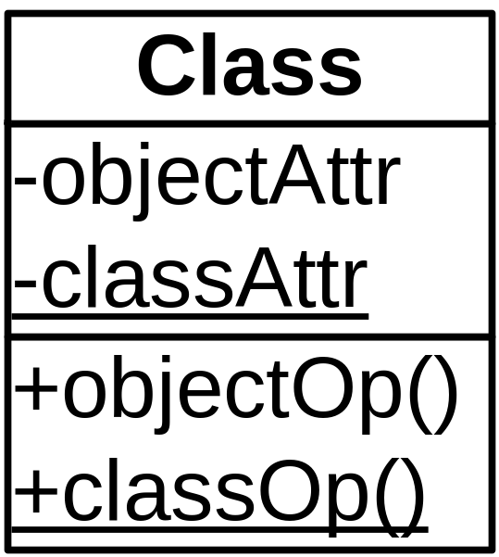
Операции и атрибуты в контексте класса
Контекст экземпляра
Контекст класса
Контекст экземпляра
Контекст класса
В Java реализуется статическими полями и методами

Slide 30
Применение диаграмм классов
+ Являются основой почти всех объектно-ориентированных методов
– Весьма богатая нотация
Выбор точки зрения модели должен соответствовать конкретному этапу работы над проектом
Следует концентрироваться на главных аспектах

Slide 31
Виды диаграмм
Диаграммы
прецедентов
Диаграммы
классов
Диаграммы
объектов
Элементы
модели

Slide 32
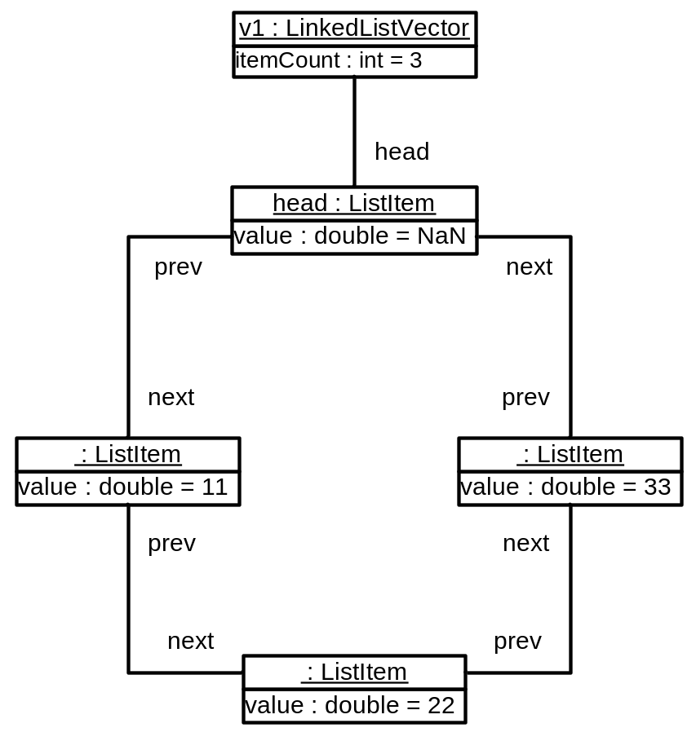
Диаграмма объектов
Диаграмма объектов (object diagram)
Мгновенный снимок объектов системы с точки зрения времени
Могут быть указаны значения атрибутов и связей

Slide 33
Виды диаграмм
Диаграммы
прецедентов
Диаграммы
классов
Диаграммы
объектов
Элементы
модели
Диаграммы
компонентов

Slide 34
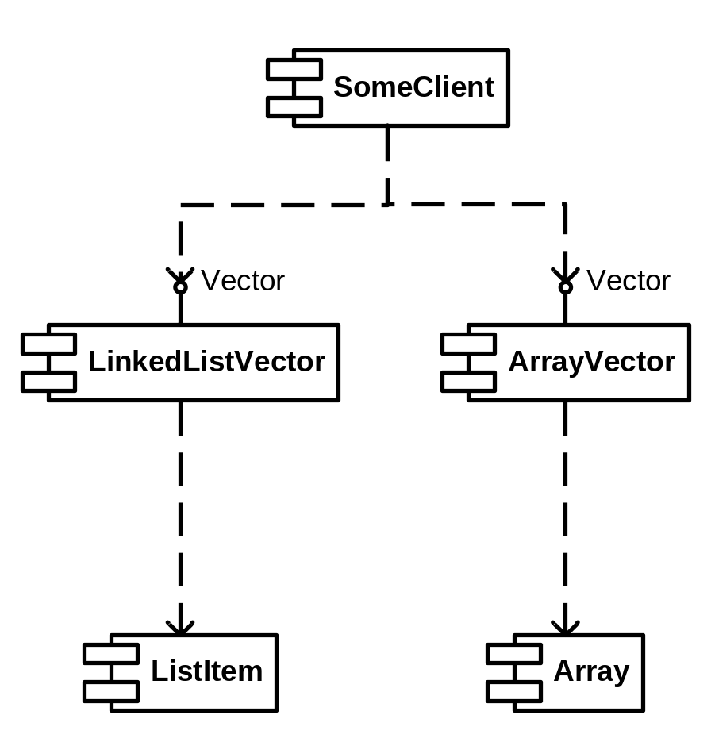
Диаграмма компонентов
Диаграмма компонентов (component diagram)
Показывает различные компоненты системы и зависимости между ними
Компонент представляет собой физический модуль программного кода
Зависимости между компонентами показывают, как изменения одного компонента могут повлиять на изменения других компонентов

Slide 35
Виды диаграмм
Диаграммы
прецедентов
Диаграммы
классов
Диаграммы
объектов
Элементы
модели
Диаграммы
компонентов
Диаграммы
развертывания

Slide 36
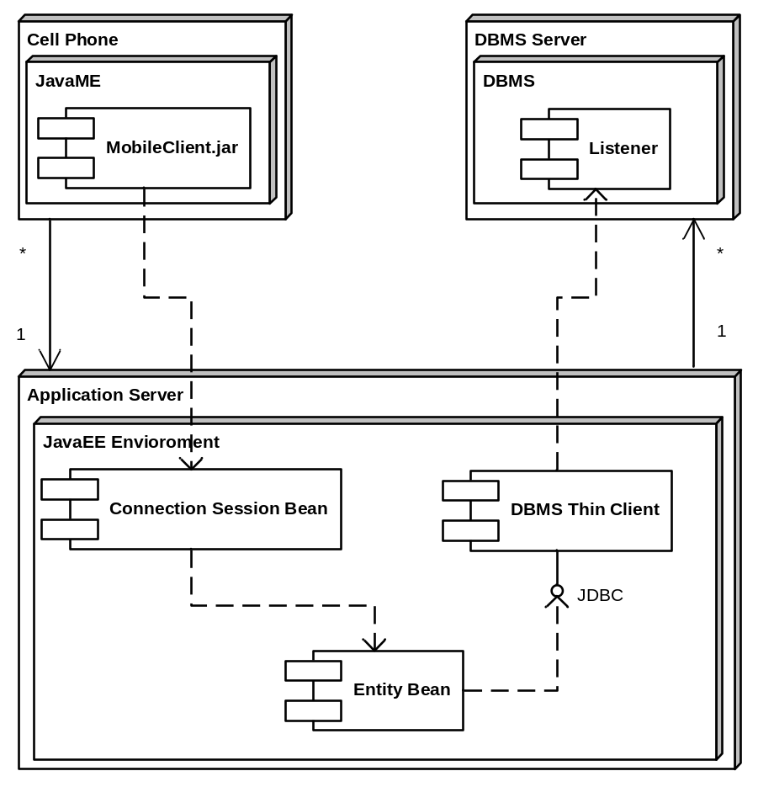
Диаграмма развертывания
Диаграмма развертывания (deployment diagram)
Отражает физические взаимосвязи между программными и аппаратными компонентами системы
Средство для представления маршрутов перемещения объектов и компонентов в распределенной системе
Узел представляет собой некоторый тип вычислительного устройства – в большинстве случаев самостоятельную часть аппаратуры

Slide 37
Виды диаграмм
Диаграммы
прецедентов
Диаграммы
классов
Диаграммы
объектов
Элементы
модели
Диаграммы
кооперации
Диаграммы
компонентов
Диаграммы
последовательности
Диаграммы
развертывания

Slide 38
Диаграммы взаимодействия
Представляют собой модели, предназначенные для описания поведения взаимодействующих групп объектов
Обычно описывают поведение только в рамках одного прецедента
Существует два вида диаграмм взаимодействия:
  диаграммы последовательности
  диаграммы кооперации

Slide 39
Диаграмма последовательности
Диаграмма последовательности (sequential diagram)
Порядок действий определяется расположением
Показывает скорее порядок действий, чем взаимодействующие объекты
Элементы диаграммы:
  Линия жизни
  Сообщения
  Активность
  Условия сообщений
  Итерации
  Возврат
  Создание
  Удаление
  Самовызов

Slide 40
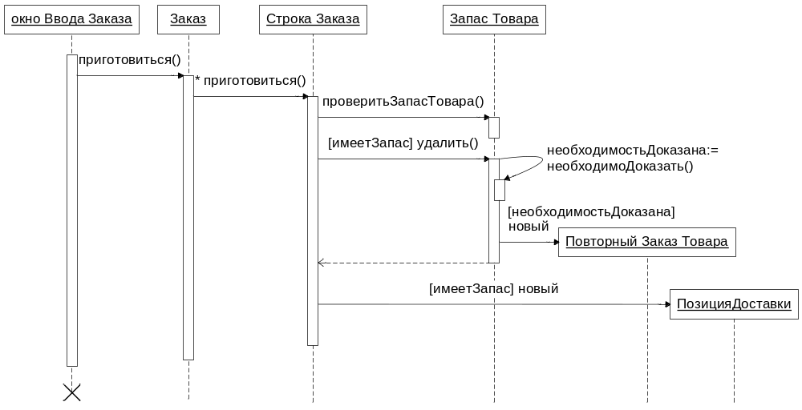
Диаграмма последовательности
объект
итерация
сообщение
самовызов
условие
возврат
создание
удаление

Slide 41
Диаграмма кооперации
Диаграмма кооперации (collaboration diagram)
Временная последовательность указывается нумерацией
Показывает скорее группы взаимодействующих объектов, чем порядок действий
Нумерация может быть вложенной
Допускается управляющая информация

Slide 42
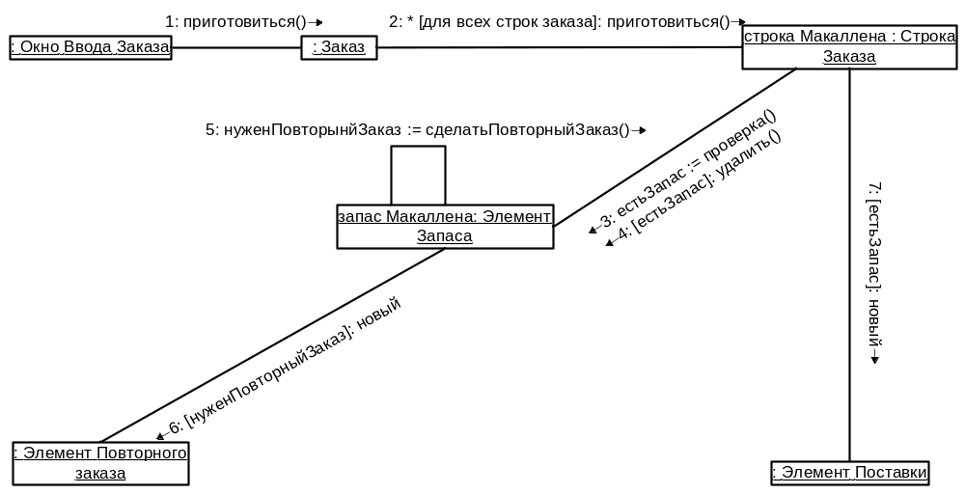
Диаграмма кооперации
номер в последовательности
самоделегирование
сообщение
объект

Slide 43
Применение диаграмм взаимодействия
Когда вы хотите описать поведение нескольких объектов в рамках прецедента
Если необходимо описать один объект в различных прецедентах?
Если необходимо описать несколько прецедентов или несколько нитей процесса?
Диаграмма состояний
Диаграмма деятельности

Slide 44
Виды диаграмм
Диаграммы
прецедентов
Диаграммы
деятельности
Диаграммы
классов
Диаграммы
состояний
Диаграммы
объектов
Элементы
модели
Диаграммы
кооперации
Диаграммы
компонентов
Диаграммы
последовательности
Диаграммы
развертывания

Slide 45
Диаграмма состояний
Диаграмма состояний (state diagram)
Описывает состояния объекта и переходы между ними под воздействием внешних событий
Переходы могут сопровождаться деятельностью
Переходы могут иметь условия перехода
Состояния могут сопровождаться деятельностью
Два выделенных состояния: начало (обязательно) и конец (необязательно)

Slide 46
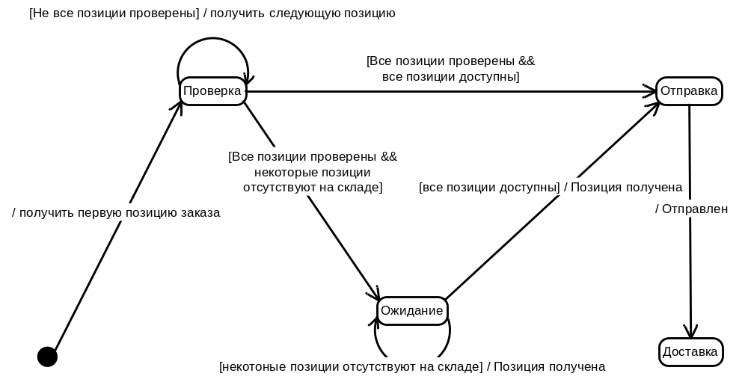
Диаграмма состояний
рефлексивный
переход
состояние
условие
переход
начало

Slide 47
Диаграмма деятельности
Диаграмма деятельности (activity diagram)
Описывает выполняемую деятельность и последовательность ее выполнения
Допускает выбор направления деятельности
Допускает одновременность выполнения различной деятельности
Сходна с диаграммой состояний, если рассматривать выполнение деятельности как состояние системы

Slide 48
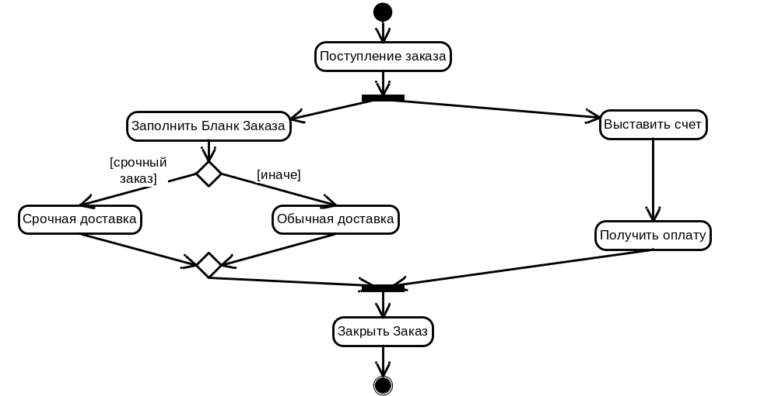
Диаграмма деятельности
начало
деятельность
разделение
сторожевое
условие
ветвление
слияние
соединение
окончание

Slide 49
Виды диаграмм
Диаграммы
прецедентов
Диаграммы
деятельности
Диаграммы
классов
Диаграммы
состояний
Диаграммы
объектов
Элементы
модели
Диаграммы
кооперации
Диаграммы
компонентов
Диаграммы
последовательности
Диаграммы
развертывания

Slide 50
Виды диаграмм
Структурные диаграммы (structure diagrams)
Описывают структуру системы и статические отношения ее элементов
Диаграммы поведения (behavior diagrams)
Описывают поведение системы, то, что в ней происходит
Диаграммы взаимодействия (interaction diagrams)
Описывают поведение системы на более детальном уровне, указывая порядок взаимодействия и потоки данных

Slide 51
Спасибо за внимание!

